Slide 1
גדעון בן יואש
ניתוץ מזבח הבעל
פרק ו פסוקים כה - לב

Slide 2
דברים פרק ז
א כִּי יְבִיאֲךָ, יְהוָה אֱלֹהֶיךָ, אֶל-הָאָרֶץ, אֲשֶׁר-אַתָּה בָא-שָׁמָּה לְרִשְׁתָּהּ; וְנָשַׁל גּוֹיִם-רַבִּים מִפָּנֶיךָ הַחִתִּי וְהַגִּרְגָּשִׁי וְהָאֱמֹרִי וְהַכְּנַעֲנִי וְהַפְּרִזִּי, וְהַחִוִּי וְהַיְבוּסִי--שִׁבְעָה גוֹיִם, רַבִּים וַעֲצוּמִים מִמֶּךָּ. ב וּנְתָנָם יְהוָה אֱלֹהֶיךָ, לְפָנֶיךָ--וְהִכִּיתָם: הַחֲרֵם תַּחֲרִים אֹתָם, לֹא-תִכְרֹת לָהֶם בְּרִית וְלֹא תְחָנֵּם. ג וְלֹא תִתְחַתֵּן, בָּם: בִּתְּךָ לֹא-תִתֵּן לִבְנוֹ, וּבִתּוֹ לֹא-תִקַּח לִבְנֶךָ. ד כִּי-יָסִיר אֶת-בִּנְךָ מֵאַחֲרַי, וְעָבְדוּ אֱלֹהִים אֲחֵרִים; וְחָרָה אַף-יְהוָה בָּכֶם, וְהִשְׁמִידְךָ מַהֵר. ה כִּי-אִם-כֹּה תַעֲשׂוּ, לָהֶם--מִזְבְּחֹתֵיהֶם תִּתֹּצוּ, וּמַצֵּבֹתָם תְּשַׁבֵּרוּ; וַאֲשֵׁירֵהֶם, תְּגַדֵּעוּן, וּפְסִילֵיהֶם, תִּשְׂרְפוּן בָּאֵשׁ. ו כִּי עַם קָדוֹשׁ אַתָּה, לַיהוָה אֱלֹהֶיךָ: בְּךָ בָּחַר יְהוָה אֱלֹהֶיךָ, לִהְיוֹת לוֹ לְעַם סְגֻלָּה, מִכֹּל הָעַמִּים, אֲשֶׁר עַל-פְּנֵי הָאֲדָמָה.

Slide 3
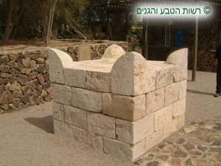
מזבח
תל באר שבע

Slide 4
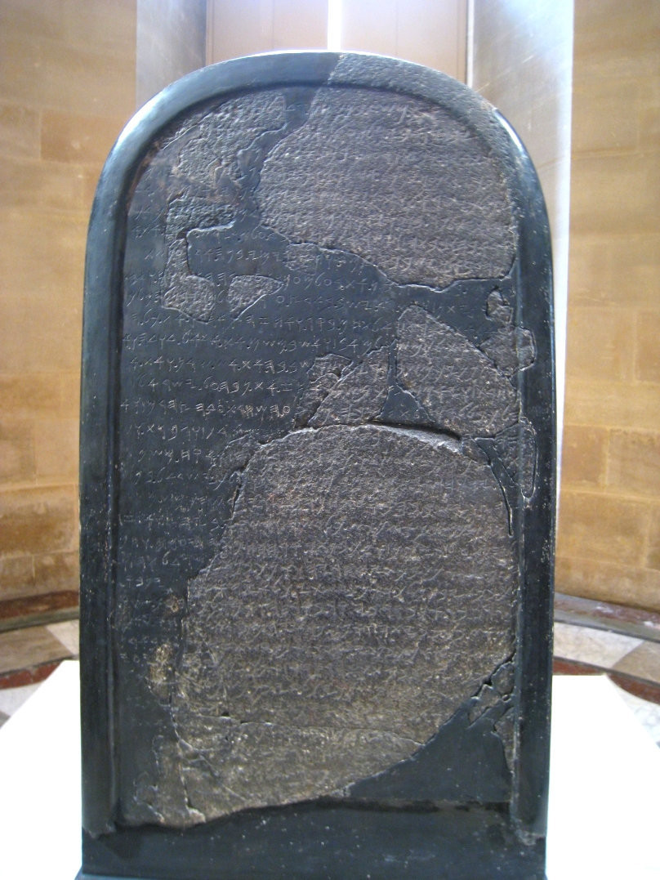
מצבת מישע
מצבה עשויה אבן בזלת, חקוקה בכתב פניקי- עברי קדום, בניב המואבי.
נמצאה בדיבון המקראית (בירדן) ומתארת את מלחמות ישראל ומואב
במאה 9 לפסה"נ.

Slide 5
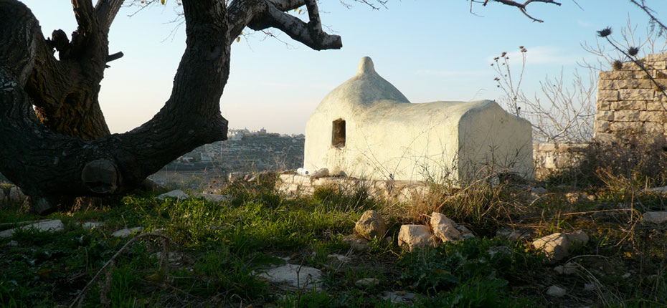
אשרה

Slide 6
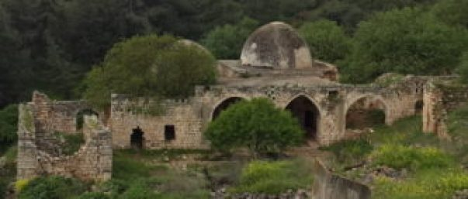
ועל מקומות אלה אמר רבי עקיבא “כל מקום שאתה מוצא הר גבוה וגבעה נישאה ועץ רענן – דע שיש שם עבודה זרה” (מסכת עבודה זרה ,ג, ה).

Slide 7
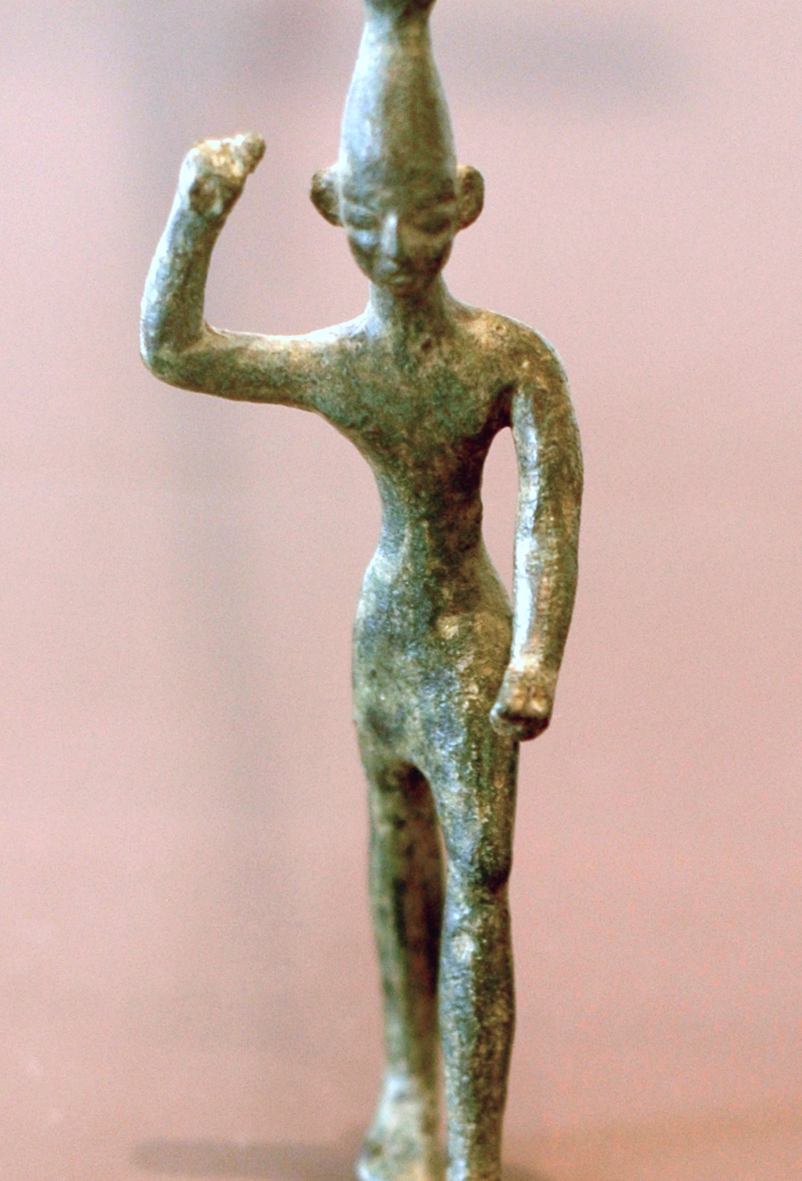
פסל של האל 'בעל'

